Slide 1



Slide 2


Slide 4













Slide 5









3
2
4
5
1

Slide 6

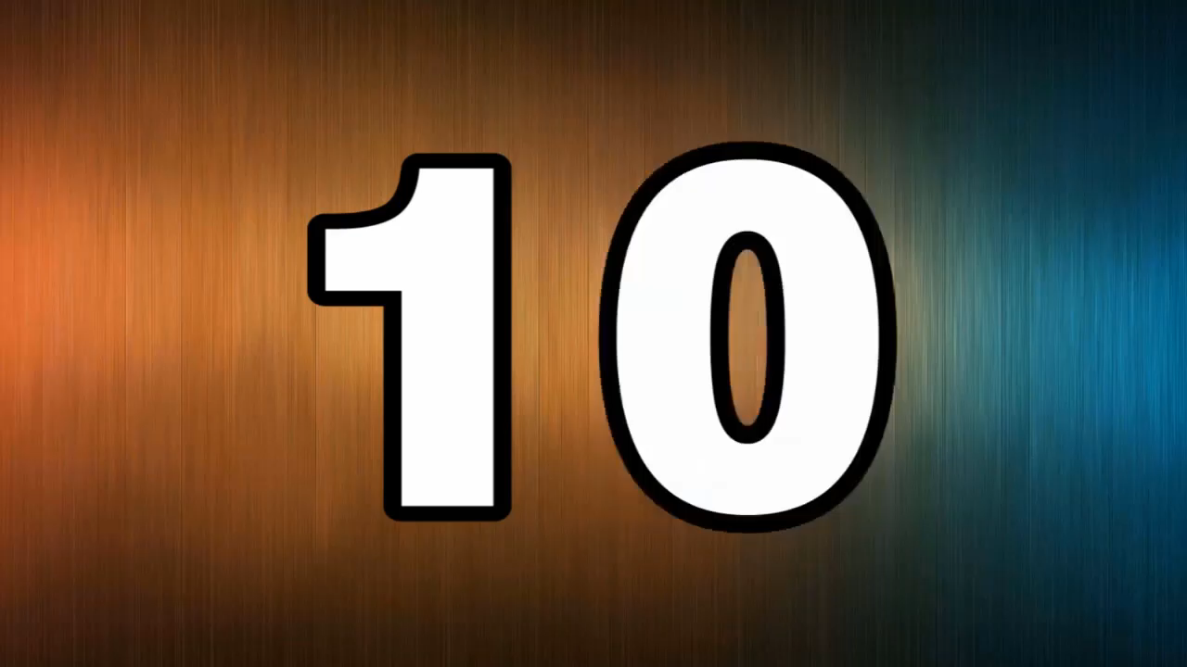

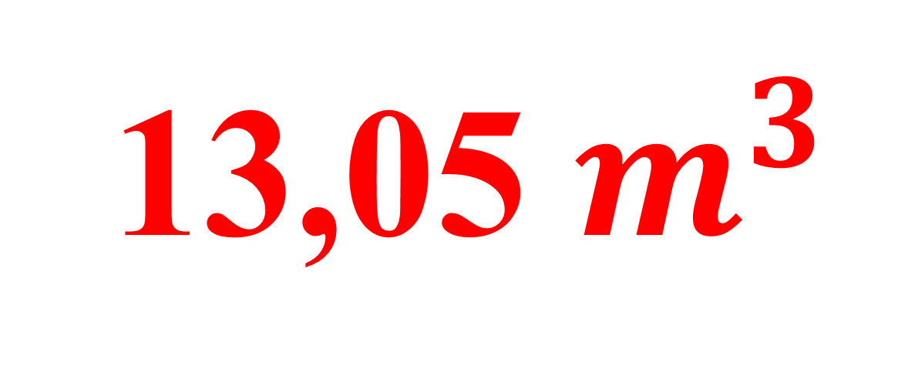
Câu 1: Viết số đo thể tích
Mười ba phẩy không năm
mét khối
13,05 $m^{3}$

Slide 7

Câu 2: Đọc số đo thể tích sau
0,857 $m^{3}$
Không phẩy tám trăm
năm mươi bảy mét khối

Slide 8
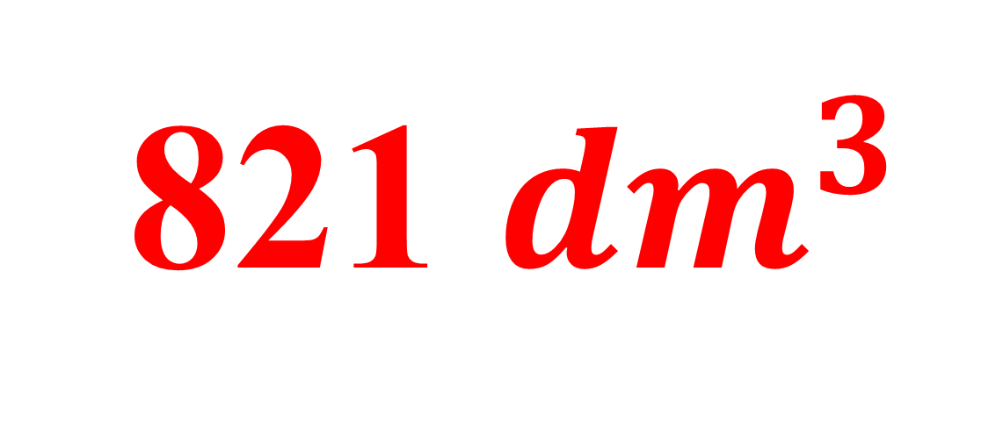
Câu 3: Viết số đo thể tích
Tám trăm hai mươi mốt
đề-xi-mét khối
821 ${dm}^{3}$

Slide 9

Câu 4: Đọc số đo thể tích sau
100,5 ${cm}^{3}$
Một trăm phẩy năm xăng-ti-mét khối

Slide 10








Slide 11
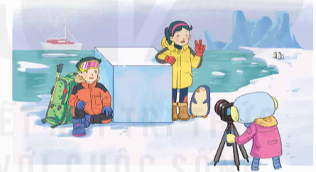




Câu 5: Chọn câu trả lời đúng.
Thể tích của một khối băng có dạng hình lập phương
trong hình vẽ khoảng:
A. 1 ${cm}^{3}$
B. 1 ${dm}^{3}$
C. 1 $m^{3}$

Slide 12




Slide 13
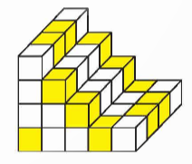
Câu 6: Số? Rô-bốt đã xếp các hình lập phương 1 cm³ thành hình bên.
Thể tích của hình bên là cm³.
?

Slide 14
44
Thể tích của hình bên là cm³.

Slide 15


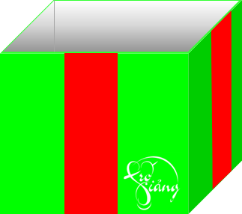

Slide 18

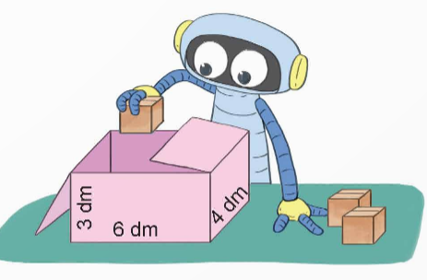
5
Rô-bốt có một cái thùng dạng hình hộp chữ nhật với chiều dài 6 dm, chiều rộng 4 dm, chiều cao 3 dm. Vậy Rô-bốt có thể xếp được hộp đèn hình lập phương có thể tích 1 dm3 để đầy chiếc thùng đó.
?

Slide 19
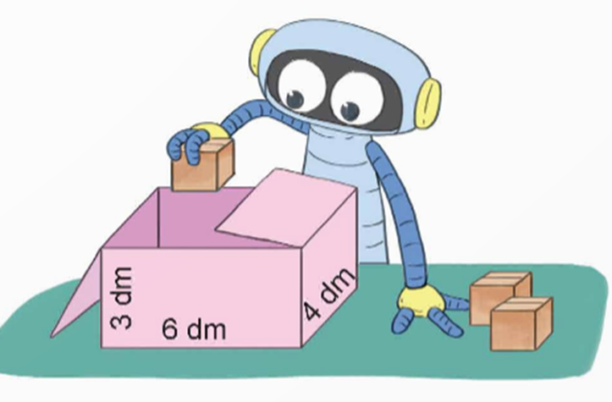

Slide 20


